Slide 1
МОДЕЛИ ЖИЗНЕННОГО ЦИКЛА

Slide 2
Модель жизненного цикла ПО (SDLC model)- структура, определяющая последовательность выполнения и взаимосвязи процессов, действий и задач на протяжении жизненного цикла.
Виды моделей:
- Каскадная модель
- Итеративная модель
- Спиральная модель
- V-модель

Slide 3
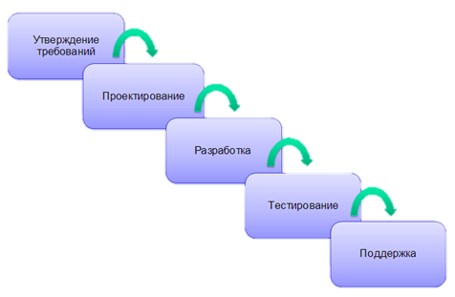
Каскадная модель — модель процесса разработки программного обеспечения, в которой процесс разработки выглядит как поток, последовательно проходящий фазы анализа требований, проектирования, реализации, тестирования, интеграции и поддержки.

Slide 4
Плюсы и минусы каскадной модели:
+ Полное документирование каждого этапа;
+ Четкое планирование сроков и затрат;
+ Прозрачность процессов для заказчика;
Необходимость утверждения полного объема требований к системе еще на первом этапе;
- В случае необходимости внесения изменений требований позднее – возврат к первой стадии и переделка заново всей проделанной работы;
- Увеличение затрат средств и времени в случае необходимости изменения требований.

Slide 5
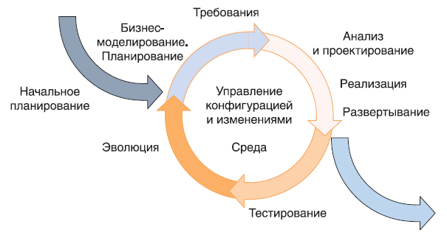
Итеративная модель — процесс создания программного обеспечения, который осуществляется небольшими этапами, в ходе которых ведется анализ полученных промежуточных результатов, выдвигаются новые требования и корректируются предыдущие этапы работы.

Slide 6
Плюсы и минусы итеративной модели:
+ Раннее создание работающего ПО;
+ Гибкость – готовность к изменению требований на любом этапе разработки;
+ Каждая итерация – маленький этап, для которого тестирование и анализ рисков обеспечить проще, чем для всего жизненного цикла продукта.
- Каждая фаза – самостоятельна, отдельные итерации не накладываются;
- Могут возникнуть проблемы с реализацией общей архитектуры системы, поскольку не все требования известны к началу проектирования.

Slide 7
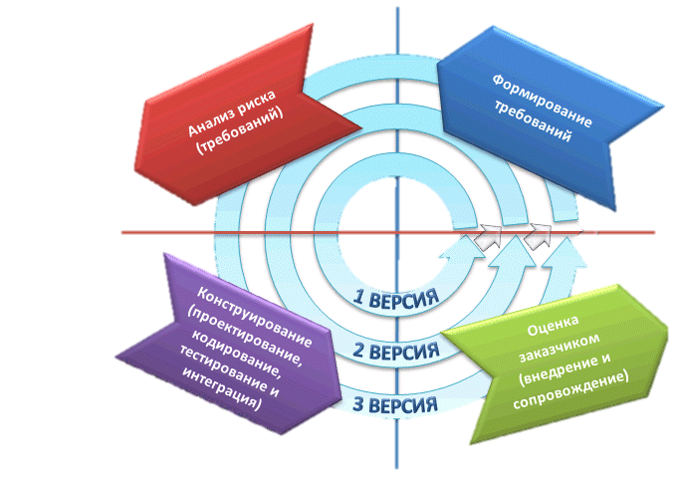
Спиральная модель подразумевает разработку в виде последовательности версий, но в начале проекта определены не все требования. Требования уточняются в результате разработки версий.

Slide 8
Плюсы и минусы спиральной модели:
+ Улучшенный анализ рисков;
+ Хорошая документация процесса разработки;
+ Гибкость – возможность внесения изменений и добавления новой функциональности даже на относительно поздних этапах;
+ Раннее создание рабочих прототипов.
- Может быть достаточно дорогой в использовании;
- Управление рисками требует привлечения высококлассных специалистов;
- Успех процесса в большой степени зависит от стадии анализа рисков;
- Не подходит для небольших проектов.

Slide 9
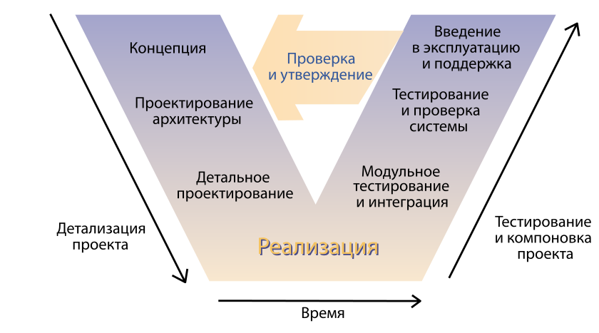
V-модель – это улучшенная версия классической каскадной модели. Здесь на каждом этапе происходит контроль текущего процесса, для того чтобы убедится в возможности перехода на следующий уровень. В этой модели тестирование начинается еще со стадии написания требований, причем для каждого последующего этапа предусмотрен свой уровень тестового покрытия.

Slide 10
Плюсы и минусы v-модели:
+ Строгая этапизация;
+ Планирование тестирования и верификация системы производятся на ранних этапах;
+ Улучшенный, по сравнению с каскадной моделью, тайм-менеджмент;
+ Промежуточное тестирование.
- Недостаточная гибкость модели;
- Собственно создание программы происходит на этапе написания кода, то есть уже в середине процесса разработки;
- Недостаточный анализ рисков;
- Нет работы с параллельными событиями и возможности динамического внесения изменений.

